Slide 1
生物医学信号处理综合实验
吉翔 潘钢 白景峰
xiangji@sjtu.edu.cn

Slide 2
课程介绍
选修
设计类
数据采集系统
编程语言
Test

Slide 3
教学方式
课堂教学
设计作业
课堂检查
课前到Github下载当日课件和project等

Slide 4
成绩考核
设计作业测试（50%）
  课堂检查
  代码评估
期末专题报告（40%）
  书面报告
  专题小电影
平时出席及表现（10%）

Slide 5
学期目标
数据采集模块和用户界面的整合
实现数据采集、显示和输出的功能

Slide 6
课程进度
第1周 (2015-09-17，周四)
  安装软件开发包和模块驱动
  测试USB-4704的各项功能是否正常
  Git和Github
  project 0

Slide 7
课程进度
第2周 (2015-09-24，周四)
  Matlab和Qt
  project 1

Slide 8
课程进度
第4周 (2015-10-08，周四)
  模拟输入（analog input, AI）
  project 2

Slide 9
课程进度
第5周 (2015-10-15，周四)
  模拟输出（analog output, AO）
  project 3

Slide 10
课程进度
第6周 (2015-10-22，周四)
  数字输入输出（digital input/output, DIO）
  project 4 (选做)

Slide 11
课程进度
第7周 (2015-10-29，周四)
  计数器（counter, CNT）
  设计检查

Slide 12
课程进度
第8周 (2015-11-05，周四)
  待定

Slide 13
自我介绍
编程语言
系统
  windows/Mac/Linux/etc
代码量
大装置联合基金

Slide 14
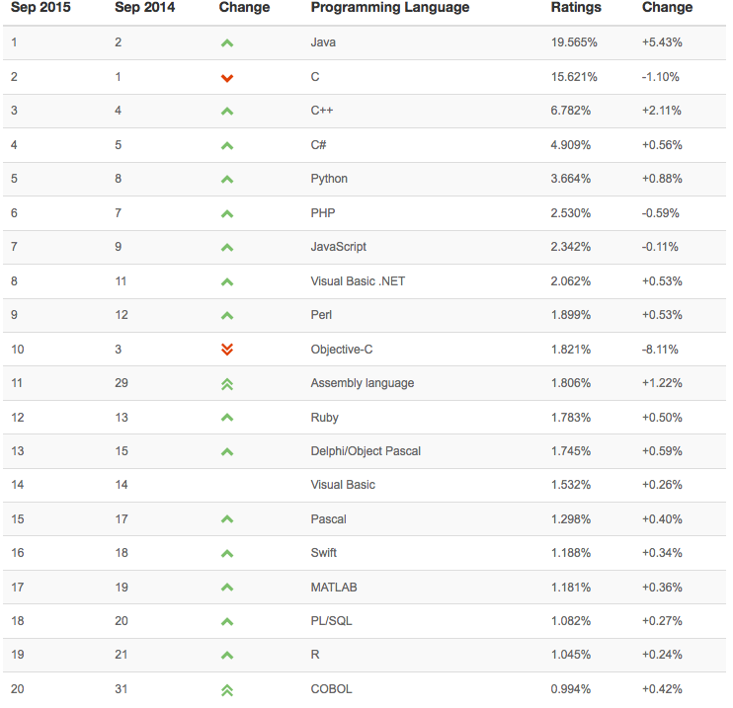
大装置联合基金

